Slide 1
Pflanzenpräsentation
Woche 34
Pflanzenkenntnisse 3. Lehrjahr (Fachrichtung Garten-und Landschaftsbau)

Slide 2
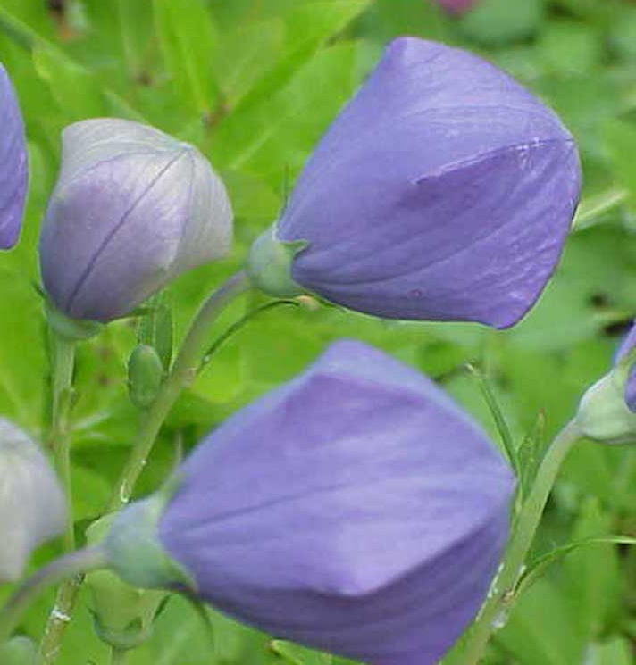
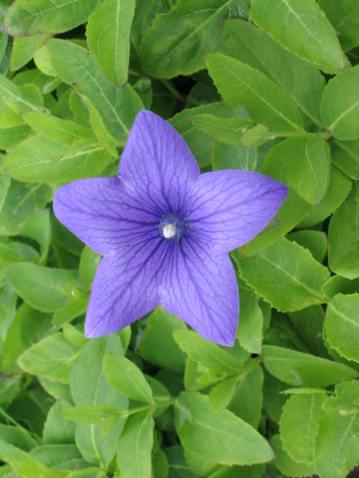
Platycodon grandiflorus
Blattstellung wechselständig
Blattunterseite blaugrün bereift
Deutscher Name über Form der noch geschlossenen Blüte
Ballonblume
B L Ü T E N S T A U D E

Slide 3
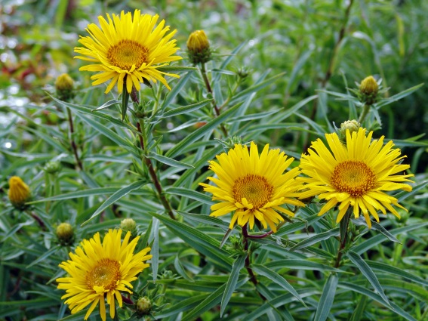
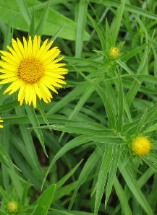
Inula ensifolia
Wuchshöhen von 10 bis 40cm
Die spitzen, dunkelgrünen Laubblätter sind fast ganzrandig und am Rand kurz bewimpert.
Alant
B L Ü T E N S T A U D E

Slide 4
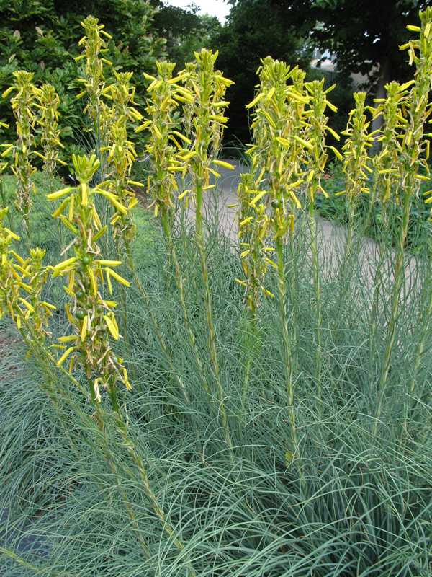
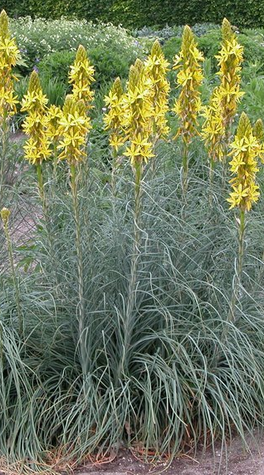
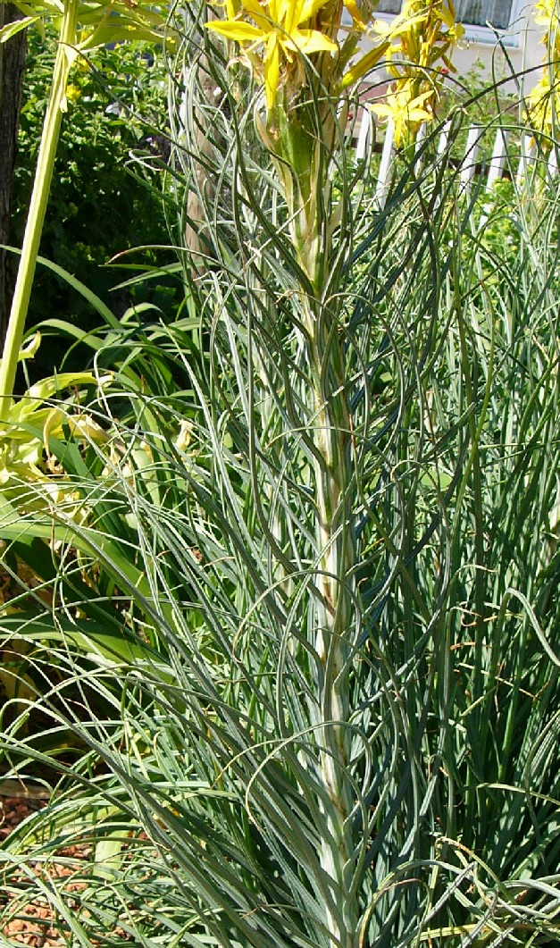
Asphodeline lutea
70 bis 90 cm hoch, straff aufrecht
Blatter lineal bis lineallanzettlich, Blattrand: ganzrandig, Blattfarbe: blaugrün
Junkerlilie
B L Ü T E N S T A U D E

Slide 5
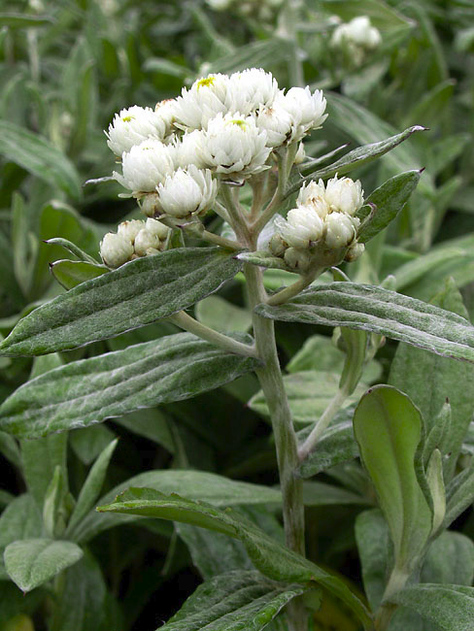
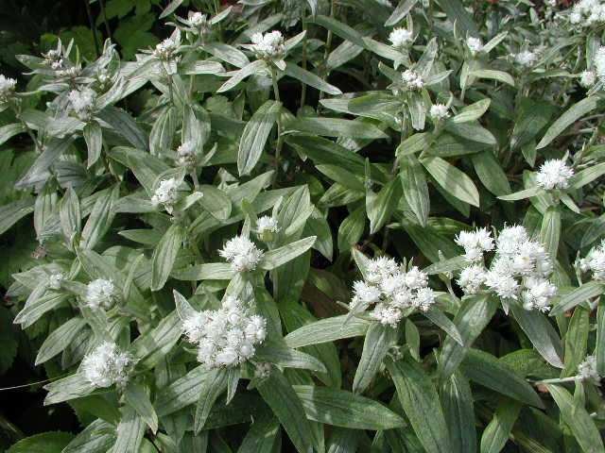
Anaphalis triplinervis
Wird ca. 30 cm hoch
Blätter grau-grün, lanzettlich, drei Blattadern zeichnen sich stark ab, stark behaart, dadurch filzig und flauschig
Perlpfötchen
B L Ü T E N S T A U D E

Slide 6
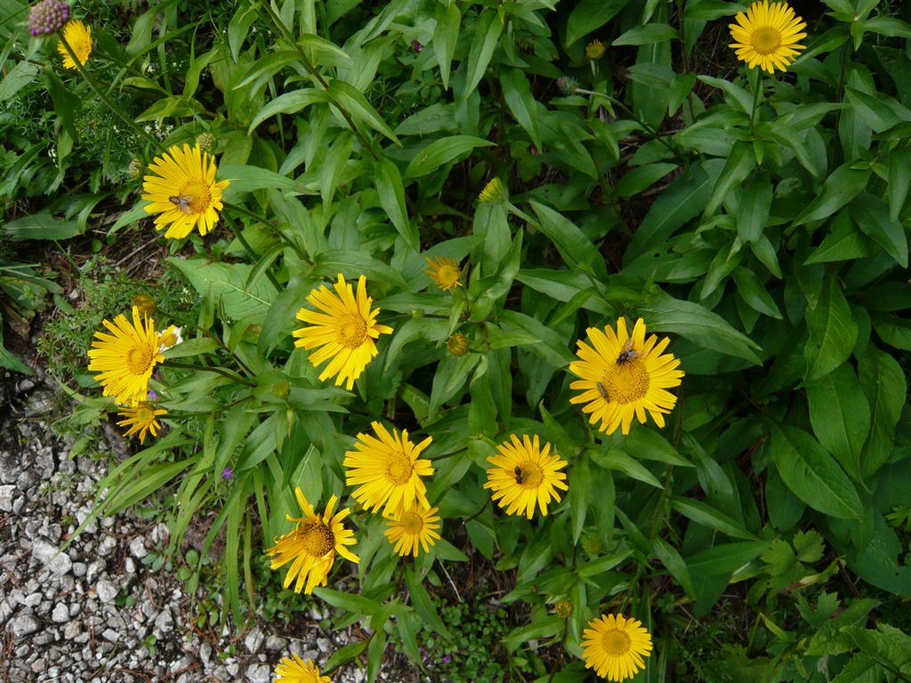
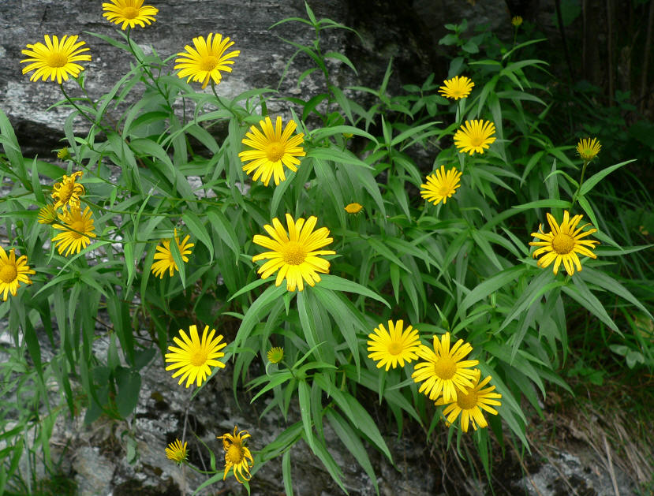
Buphthalmum salicifolium
weidenähnlichen Blättern und großen margeritenähnlichen Blüten.
Ochsenauge
B L Ü T E N S T A U D E

Slide 7
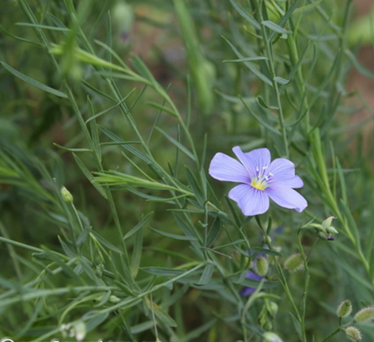
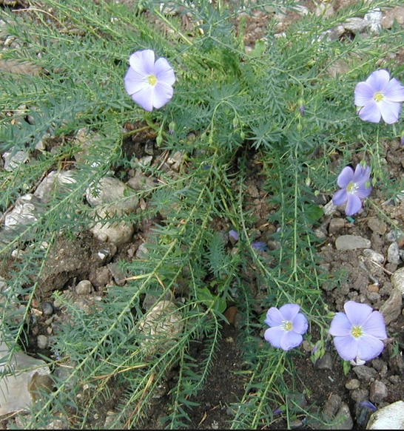
Linum perenne
Grazile Pflanze, kleine schmale blau-grüne Blätter
Lein
B L Ü T E N S T A U D E

Slide 8
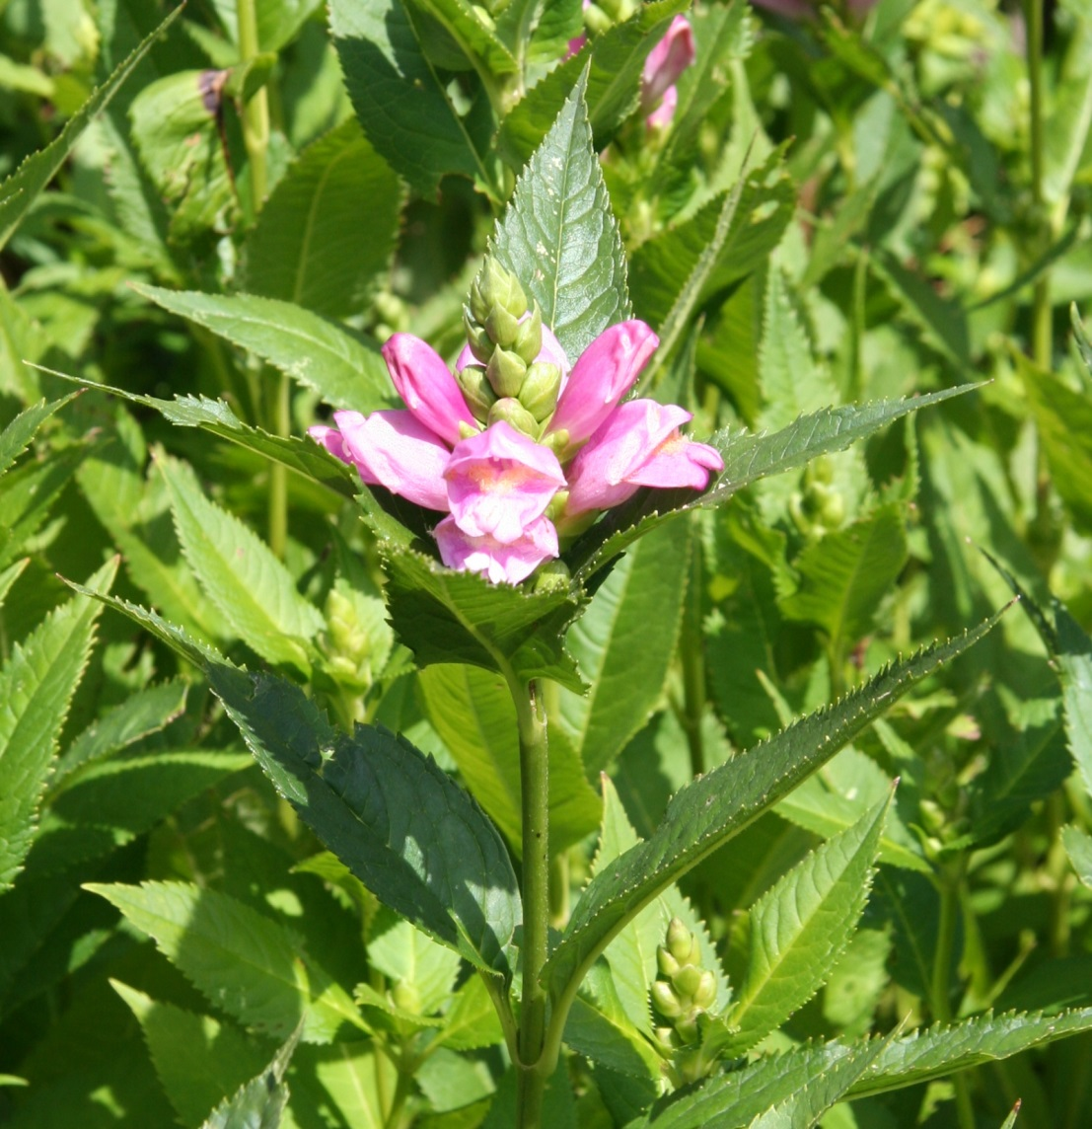
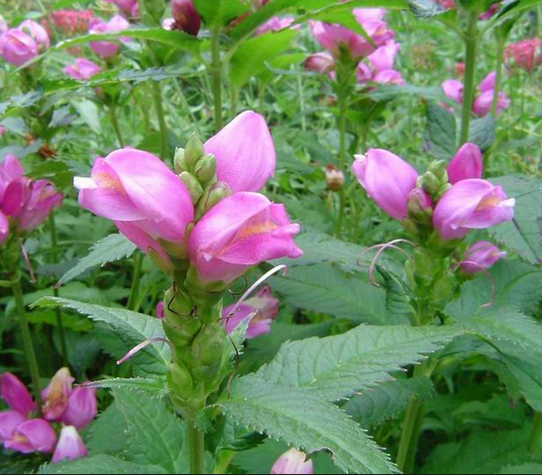
Chelone obliqua
aufrechte Staude, Blattstellung: kreuzweise-gegenständig , Blattrand gesägt, runder Stängel , dicht gedrängte Blüten
Schlangenkopf
B L Ü T E N S T A U D E

